Slide 1

Sponsorspaket
ÖHU Team-18
Säsongen 2026/2027

Slide 2
Sponsorer ÖHU Team-18
Nu söker vi glada och generösa företag eller privatpersoner som inför kommande säsong vill stötta våra spelare i Örebro Hockey Ungdom Team-18.
Genom att sponsra laget möjliggör ni inköp av material, utrustning och teamställ till spelarna.
Som sponsor får du din logga snyggt tryckt på teamställen – och blir en självklar del av laget både på och utanför isen. Din logga kommer dessutom synas i sammanhang där familjer, företag och sportinresserade samlas.

Slide 3
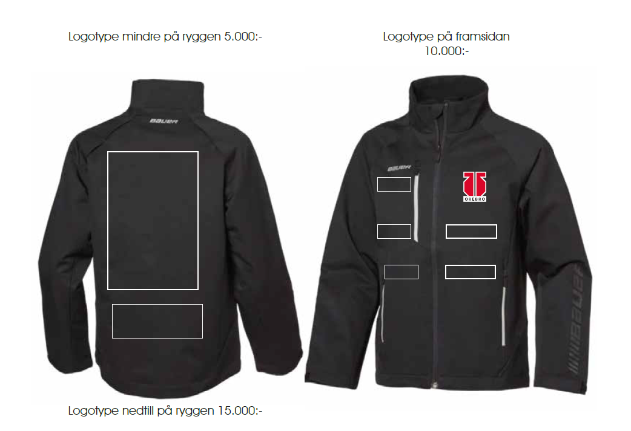
Placering på jackan

Slide 4
Sponsorpaket
5 000 kr Företagets logga tryckt på jackans rygg tillsammans med andra loggor.
10 000 kr Företagets logga tryckt på jackans framsida, ensam placering.
15 000 kr Företagets logga tryckt på jackans ryggslut, ensam placering.
20 000 kr Företagets logga tryckt på valfri placering på jackan samt loggan på samtliga damasker i laget.
Valfritt belopp Bidrar till inköp av vattenflaskhållare, puckar och backar.

Slide 5
Vill ni vara med?
Skicka nedanstående uppgifter till:
18@orebrohockeyungdom.se
Bolagets namn samt organisationsnummer
Faktureringsuppgifter
Märkning på fakturan
Logga i EPS-format
Valt sponsorpaket, belopp
Tack för att ni stöttar oss i team 18!

